Slide 1
Tips para ahorrar dinero y tiempo en la cocina
Dra. Natalia González

Slide 2
Contexto Mundial
Pandemia por COVID-19
Preocupación por la salud
Factores de riesgo asociados principalmente a mala alimentación
Confinamiento / Teletrabajo
Cocinar y alimentarnos de manera saludable y delicioso
Ahorrar y cuidar el dinero
Debemos cocinar más en casa pero de manera eficiente para ahorrar tiempo
Sacándole el máximo de provecho a los alimentos en casa
Variando el tipo de comida y preparaciones

Slide 3
En general…
Necesitamos cuidar nuestra salud y evitar las enfermedades asocidas a la mala alimentación
Debemos permanecer más en casa lo que nos obliga a cocinar más
Queremos comer de manera deliciosa y variada
Pero, ahorrando dinero y sacandole el máximo provecho a los alimentos que tenemos en casa

Slide 4
¿Qué es alimentación Saludable?
Aportarle al organismo todos los grupos de alimentos que necesita en cantidad y calidad adecuadas, para que pueda cumplir todas sus funciones y cumplan los requerimientos.
Debe de haber un equilibro entre lo que se consume y lo que se gasta.

Slide 5
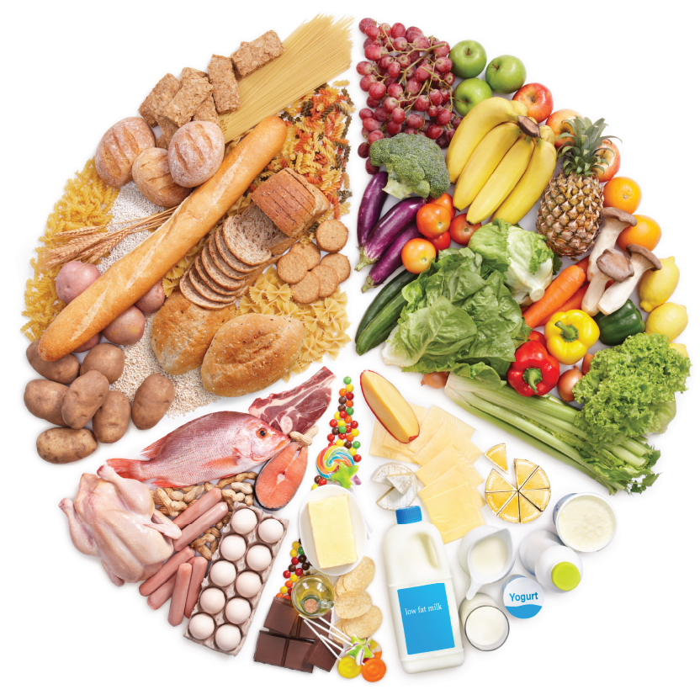
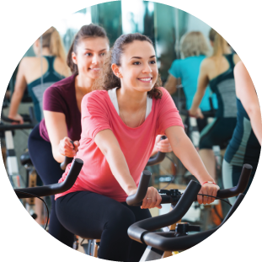
Una alimentación variada, higiénica y natural es Saludable
Cereales, leguminosas
Y verduras harinosas
Vegetales y frutas
Actividad física
Agua
Productos de origen animal
Productos de origen animal
Grasas y azúcares

Slide 6
Alimentos básicos de nuestra alimentación
Harinas
Proteínas
Frutas
Vegetales
Arroz
Frijoles
Lentejas
Garbanzos
Papas
Plátano maduro
Yuca
Tortillas
Camote
Pasta
Pejibayes
Avena
Pan integral
Harina de maíz
Elote
Huevo
Pollo
Carne de res
Carne de cerdo
Pescado
Atún
Queso
Sardinas
Banano
Manzana
Sandia
Papaya
Melón
Piña
Naranja
Jocotes
Mamón chino
Lechuga
Tomate
Espinacas
Repollo
Zanahoria
Remolacha
Rábanos
Cebolla
Culantro
Pepino
Cebollino
Apio
Chile dulce

Slide 7
Variaciones con los alimentos básicos
Huevos a caballo
Huevos con tomate
Barbudos
Muffins de huevo
Sopa Negra
Torta de huevo
Ensalada de huevo duro
Huevo
Quiche con vegetales
Omelette

Slide 8
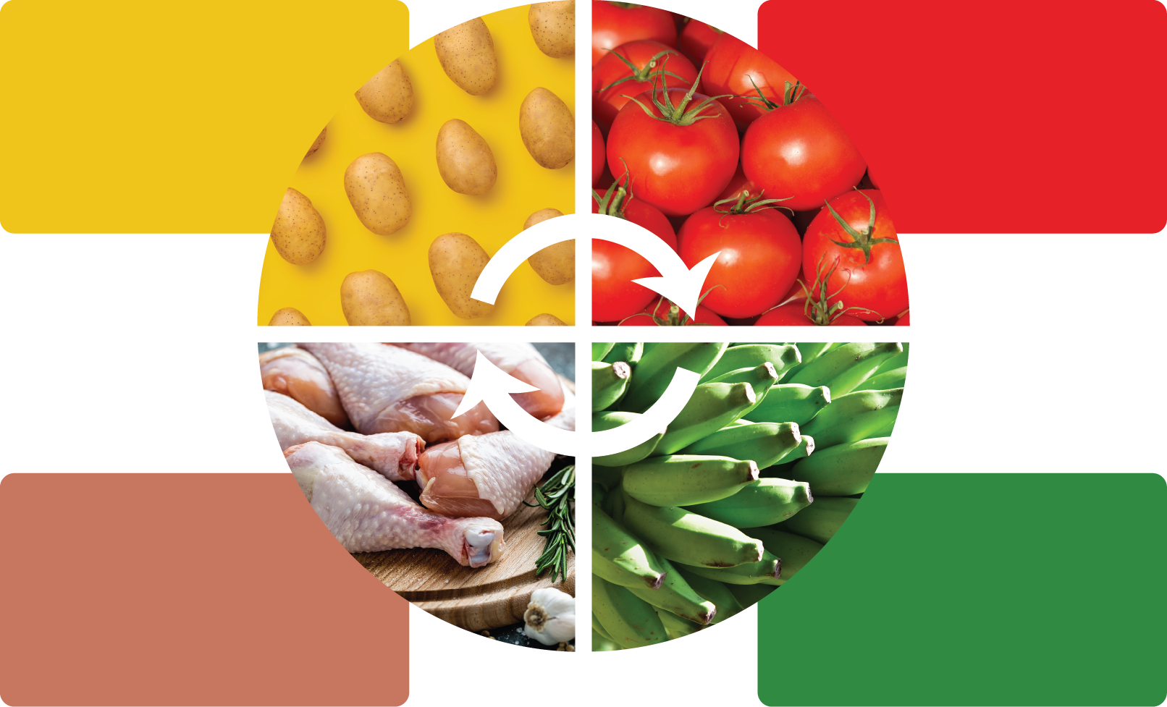
Variaciones con los alimentos básicos
Puré de papa
Papas bravas
Papas rellenas
Picadillo de papa
Ensalada de papa
Papas con romero
Ensalada
Salsa natural
Tomate relleno
Sopa Azteca
Sopa de tomate
Pico de gallo
Papas
Tomate
Pollo
Plátano maduro
Fajitas
Pollo desmenuzado
Muslos de pollo
Arroz con pollo
Chalupas de pollo
Dedos de pollo
Hervido
En rebanadas al horno
Empanadas
Con queso
Tortitas con frijoles molidos
Rodajitas con vainilla y canela

Slide 9
Planificación del menú semanal
Ensalada
Salsa natural
Tomate relleno
Sopa Azteca
Sopa de tomate
Pico de gallo
Herramienta util para ordenar la alimentación en casa
Nos permite saber anticipadamente lo que habra de comer en casa
Nos permite ahorrar dinero ya que solo se comprarian los alimentos necesarios
Herramienta util para variar el tipo de alimentos que consumimos para evitar “aburrirse”
Permite adelantar preparaciones anticipadamente o meal-prep
Fajitas
Pollo desmenuzado
Muslos de pollo
Arroz con pollo
Chalupas de pollo
Dedos de pollo
Hervido
En rebanadas al horno
Empanadas
Con queso
Tortitas con frijoles molidos
Rodajitas con vainilla y canela

Slide 10
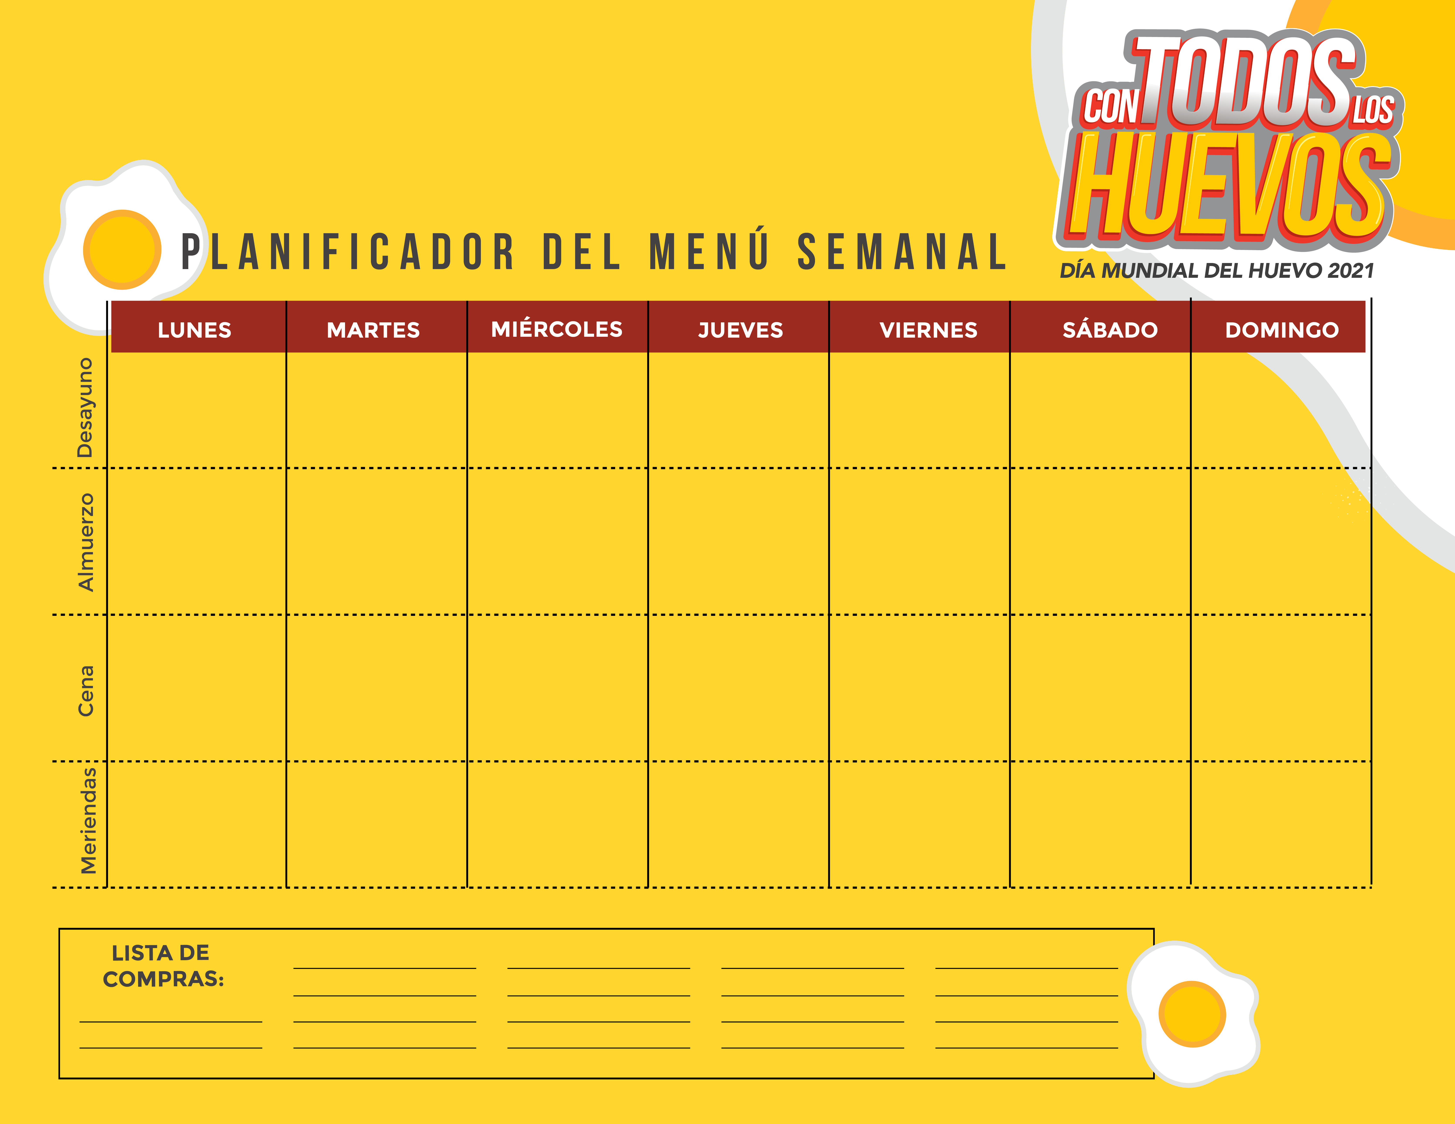
Planificación del menú semanal
Ensalada
Salsa natural
Tomate relleno
Sopa Azteca
Sopa de tomate
Pico de gallo
Fajitas
Pollo desmenuzado
Muslos de pollo
Arroz con pollo
Chalupas de pollo
Dedos de pollo
Hervido
En rebanadas al horno
Empanadas
Con queso
Tortitas con frijoles molidos
Rodajitas con vainilla y canela

Slide 11
Meal prep – Preparación anticipada
Tener los alimentos cocinados con anticipación, nos va a permitir ahorrarnos tiempo y dinero.
Nos permite sacarle el máximo provecho a los alimentos que tenemos en casa, y lograr así, variar nuestra alimentación.

Slide 12
Aspectos claves del Meal Prep
Recipientes herméticos con tapa
Adecuado lavado y secado de los ingredientes (vegetales principalmente)
Rotulación (nombre y fecha)
Lista detallada de alimentos almacenados

Slide 13
Recomendaciones Generales
Preparar un menú familiar con 4-5 tiempos de comida: desayuno, almuerzo y cena como tiempos de comida principales; 1-2 meriendas.
Preparar los alimentos con anticipación y orden, en base al menú.
Cocinar y congelar todos aquellos alimentos que vayamos a utilizar varias veces en el menú.
Preparar una lista de compras antes de ir al supermercado.
Adquirir las frutas y vegetales en la feria del agricultor.
Establecer un presupuesto familiar para alimentación.
Recordar que la alimentación, antes de ser un acto de placer, es un acto de salud, bienestar y amor propio.

